Slide 1

PROPUESTA DE LA POLÍTICA TERRITORIAL REGIONAL DE SAN MARTÍN
DEGT - ARA
Moyobamba, 15 de Agosto de 2012

Slide 2
Contexto Internacional, Nacional y Regional
¿Estamos preparados para afrontar los grandes cambios o procesos globales?

Slide 3
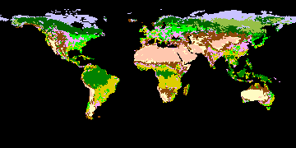

Proceso global I:
GLOBALIZACION E INTEGRACIÓN
ECONÓMICA
El proceso de globalización implica que la región deberá competir con otras regiones no solo del país sino también del mundo...
UNION EUROPEA
NORTEAMERICA
ASIA
San Martín debe estar preparado para beneficiarse con sostenibilidad de estos tratados y salvaguardar la permanencia de sus pueblos indígenas…
ASIA
MERCOSUR

Slide 4
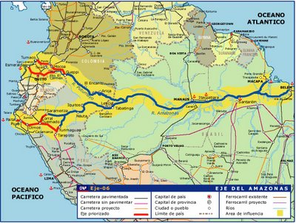

Proceso global III:
TRATADOS DE LIBRE COMERCIO
Proceso global II:
PROYECTOS DE INTEGRACIÓN VIAL
San Martín deberá plantear e implementar acciones según sus propias necesidades de desarrollo.
Sus P. I. deben sumarse al reto…

Slide 5
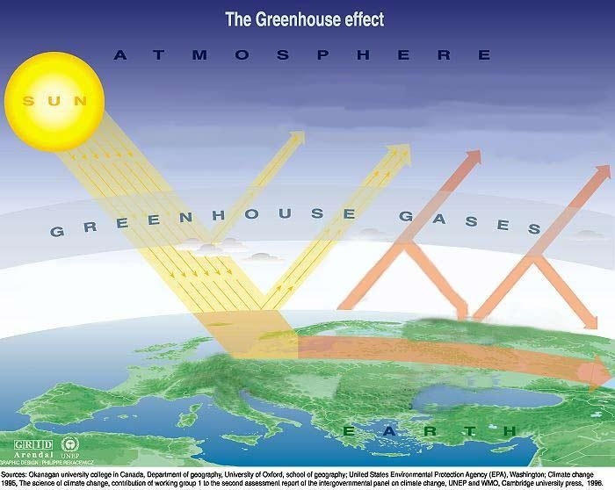
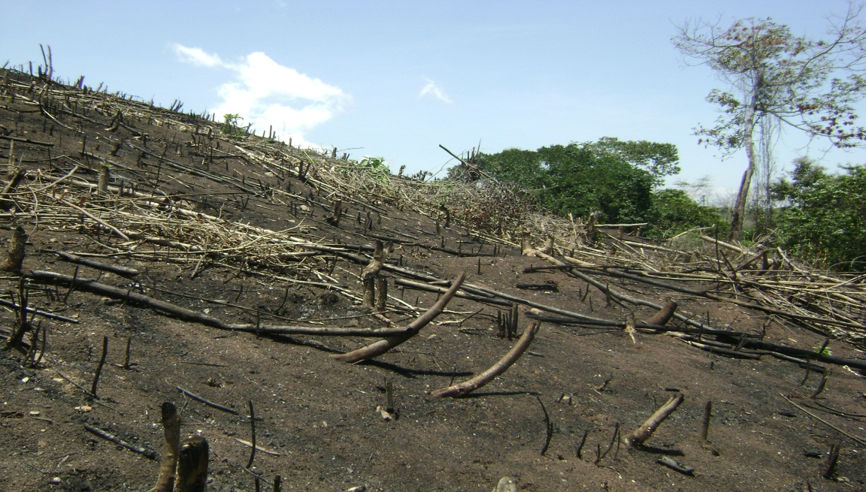
Proceso global V:
PROTECCIÓN Y CONSERVACIÓN DE ECOSISTEMAS CLAVE
Proceso global IV:
EL CAMBIO CLIMÁTICO
La Amazonía constituye una región natural de gran valor ecológico mundial…
Modificación del clima con respecto al historial climático a nivel regional…
En nuestra amazonia es posible el desarrollo de nuestros pueblos indígenas sin degradar…

Slide 6
DISYUNTIVA PARA EL DESARROLLO DEL GOBIERNO REGIONAL DE SAN MARTÍN
¿QUÉ RUMBO ELIGIR?
¿PROTECCIONISTA?
?
¿CRECIMIENTO ECONÓMICO?
¿EXTRACTIVO MERCANTIL?
San Martín
Los pueblos indígenas se desarrollan generando su propio modelo de vida y conservan sus tradiciones sin alterar su medio.
¿DESARROLLO SOSTENIBLE?

Slide 7
¿Cómo se percibe al territorio en el Dpto. de San Martín?

Slide 8
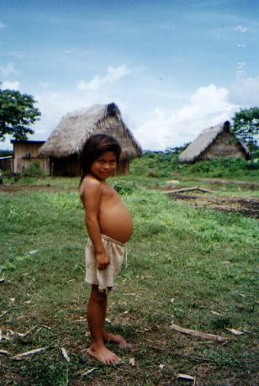
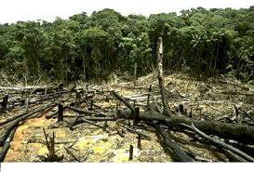
Una región llena de oportunidades de desarrollo.
Pueblos Indígenas que están perdiendo su cosmovisión.
Recursos Naturales de fácil aprovechamiento.
Superposición de derechos e intereses.
Visiones encontradas en la gestión de sus autoridades.
Diseminación de los recursos públicos.
Altos índices de pobreza y pobreza extrema.
Escasa accesibilidad a servicios básicos.
Pérdida de ecosistemas y disminución del caudal hídrico por presión socioeconómica no planificada.
Débil desarrollo institucional.
Débil base productiva y estancamiento económico

Slide 9
DESARROLLO TERRITORIAL SOSTENIBLE
Esfuerzos aislados
Acuerdos
* Conflictos ambientales, sociales y económicos.
* Sectores desarticulados.
* Normativa no se ajusta a realidad.
Esfuerzos de contingencia :
* Institucionalización de la ZEE.
* Categorización.
* Aplicación y articulación de diversas herramientas jurídicas.
Se hace necesario elaborar, aprobar e institucionalizar la Política Territorial Regional.
Como una herramienta de gestión macro en la Región.
Orientar el asentamiento, actividades económicas y productivas entre otros.
Convenios
Actas
Principios:
Ambientales
Ordenamiento Territorial
Desarrollo sostenible

Slide 10
IDENTIFICACIÓN DE POTENCIALIDADES Y LIMITACIONES DEL TERRITORIO
DECISIONES DE GESTIÓN EN EL TERRITORIO DE FORMA PARTICIPATIVA Y CONSENSUADA
ZONIFICACICIÓN ECOLÓGICA ECONÓMICA (ZEE)
ORDENAMIENTO (OT + ) TERRITORIAL
(ESCENARIO DESARROLLISTA)
ORDENAMIENTO (OT + + ) TERRITORIAL
(ESCENARIO PROTECCIONISTA)
ZONA CON ALTO POTENCIAL PARA PASTURAS
PROYECTOS GANADEROS
ZONA DE ALTO VALOR BIOLOGICO
ZONA DE USO TURISTICO
RESERVA NACIONAL
ZONA DE MANEJO FORESTAL
ZONA DE APTITUD URBANO INDUSTRIAL
CENTROS
URBANOS
PROYECTOS AGRÍCOLAS
ZONA CON ALTO POTENCIAL PARA AGRICULTURA
ZONA DE MANEJO FORESTAL
ZONA DE MANEJO FORESTAL
ZONA DE APTITUD FORESTAL
ZONA DE MANEJO FORESTAL
ZONA PESQUERA
PROYECTOS PESQUEROS
ZONA RESERVADA

Slide 12
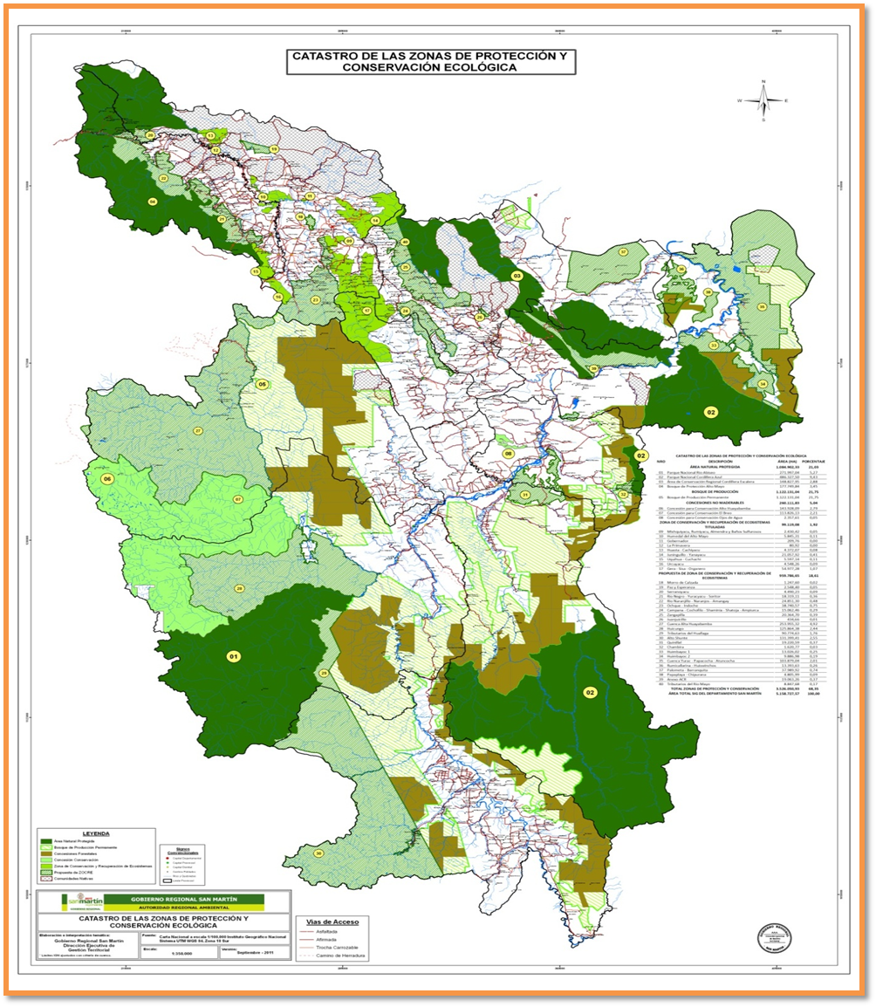
POLITICA TERRITORIAL REGIONAL DE SAN MARTÍN

Slide 13
“San Martín Región Verde”
Es el compromiso asumido por el Gobierno Regional para asegurar el bienestar humano de sus integrantes, basado en sus potencialidades, inclusión, equidad social y economías verdes, que fundamentan su identidad en la conservación y gestión participativa de su patrimonio natural y cultural en un territorio ordenado, contribuyendo a la adaptación y mitigación al cambio climático.
DESARROLLO TERRITORIAL SOSTENIBLE
SOCIAL
LA TOMA DE DECISIONES A NIVEL DE GESTIÓN MACRO DEL TERRITORIO
EN EQUILIBRIO
AMBIENTAL
ECONÓMICO
Desarrollo Territorial Sostenible no es un paradigma, se construye desde lo identificado en el territorio y se empodera en la toma de decisión.
POLÍTICO

Slide 14
ESTRUCTURA DE LA PTR-SM
ZONA ESTRATÉGICA
(ZEE)
OBJETIVOS DE POLITICA POR ZONA
INICIATIVAS DE GESTIÓN
POLÍTICAS POR ZONA

Slide 15

  ZONA PRODUCTIVA AGROPECUARIA Y ACUÍCOLA
OBJETIVO:
Promover la producción agropecuaria y acuícola con criterios de conciencia espacial y desarrollo sostenible.
  ZONA URBANA INDUSTRIAL Y DE EXPANSIÓN
OBJETIVO:
Promover el proceso de ocupación ordenada del territorio y desarrollo urbano regional, con criterios de articulación espacial, seguridad física y sostenibilidad.
  ZONA DE CONSERVACIÓN Y APROVECHAMIENTO DE RECURSOS NATURALES
OBJETIVO:
Promover la conservación y el aprovechamiento sostenible de nuestro patrimonio natural que proporcionan servicios ambientales, para generar desarrollo territorial sostenible que contribuya a revertir los procesos de cambio climático, exclusión social y pobreza.
  ZONA TRANSVERSAL: GOBERNANZA DE LA GESTIÓN TERRITORIAL SOSTENIBLE REGIONAL
OBJETIVO:
Consolidar la gestión territorial sostenible articulando e integrando el desarrollo de procesos y la implementación de instrumentos de gestión entre los niveles de gobierno, la sociedad civil organizada y el sector privado.

Slide 16
  ZONA DE TRATAMIENTO ESPECIAL
Promover la puesta en valor de zonas arqueológicas, con miras a promocionar e impulsar el turismo sostenible que genere desarrollo en las zonas aledañas.
OBJETIVO:
Promover la recuperación, conservación y puesta en valor del patrimonio cultural material e inmaterial del departamento.
Promover la protección, la recuperación y el desarrollo integral de los pueblos indígenas u originarios.
Zonificación Arqueológica.
Lograremos
Reforzar nuestra identidad amazónica.
Etnozonificación
Promoción del turismo.
(POT- nivel comunal)
Plan de vida sostenible
Orientación de la inversión pública-privada.
Conservación de nuestras etnias (pueblos indígenas).

Slide 17

PANORAMA ACTUAL
Ganadería?
Biodiversidad?
Cacao?
Arroz?
Vivienda?
Turismo?
REDD+?
Café?
Caza?
Agua?
… SIN UNA VISIÓN INTEGRAL DE LA CAPACIDAD DE SUS TERRITORIOS COMUNALES…
PUEBLOS INDÍGENAS

Slide 18
ETNOZONIFICACIÓN DE LOS PUEBLOS INDÍGENAS
La Etnozonificación es un instrumento de planificación de los Pueblos Indígenas para la gestión sostenible de sus territorios comunales.
Se materializa en un mapa donde se identifican su zonas de actividad, el cual contiene sus categorías de utilización con su respectiva iconografía.
Características
Se trabaja conjuntamente con la comunidad en la identificación de espacios.
Las comunidades participarán activamente en la contrastación de mapas con sus zonas de actividad.
Se validará los datos obtenidos y mapas con la comunidad al finalizar.
Objetivos
Permitirá al P.I. establecer el mecanismo de protección detectando las zonas que deben cuidar.
Permitirá fortalecer su organización, orientar sus actividades para la planificación y gestión de sus recursos.
Quedará plasmada sus actividades y conocimientos ancestrales (no olvidar el pasado) y utilizarlo para planificar su futuro.
La construcción ameritará
Conocer los intereses de la comunidad indígena; a su vez éstos deben reflejar la conciliación de intereses de sus integrantes.

Slide 19

PLAN DE VIDA COMUNAL DE LOS PUEBLOS INDÍGENAS
Es el plan de gestión de vida, es el que regula como deben vivir en armonía con su medio sobre la base de su Etnozonificación que es el reflejo su cosmovisión y sus intereses a futuro.
Su territorio no es un espacio vacío
Por lo tanto, sus acciones de gestión en el territorio comunal, actuarán en forma articulada con temas de salud, conservación, uso sostenible de los recursos, fiscalización y vigilancia de sus tierras y el fortalecimiento cultural de sus integrantes.
Representa una nueva visión de desarrollo, que considera la gestión territorial conjuntamente con la concepción cultural del P. I.
Contexto sociocultural e histórico.
Se materializa en un documento
Situación acerca de los servicios básicos.
Influencia de las autoridades y población mestiza.
Información de los proyectos en el territorio indígena.
Se trabaja partiendo de un diagnóstico

Slide 20
Representa un cambio de paradigma entre el Estado y los Pueblos Indígenas, en el cual el protagonismo es ejercido por estos.
Objetivos
Permitirá la toma de decisiones de las autoridades de los P. I. con sostenibilidad.
Servirá para minimizar los impactos de sus integrantes en sus actividades productivas.
Fortalecimiento en la vigilancia y fiscalización pudiendo determinar el tamaño y utilización de sus recursos.
Permitirá orientar el asentamiento de sus integrantes.
Servirá para recibir financiamiento, salud, educación y la orientación de la inversión publica o privada por parte del gobierno regional.
El GRSM tras la aprobación de la PTR articulará en su gestión los Planes de Vida sobre la base de la Etnozonificación de P.I.

Slide 21
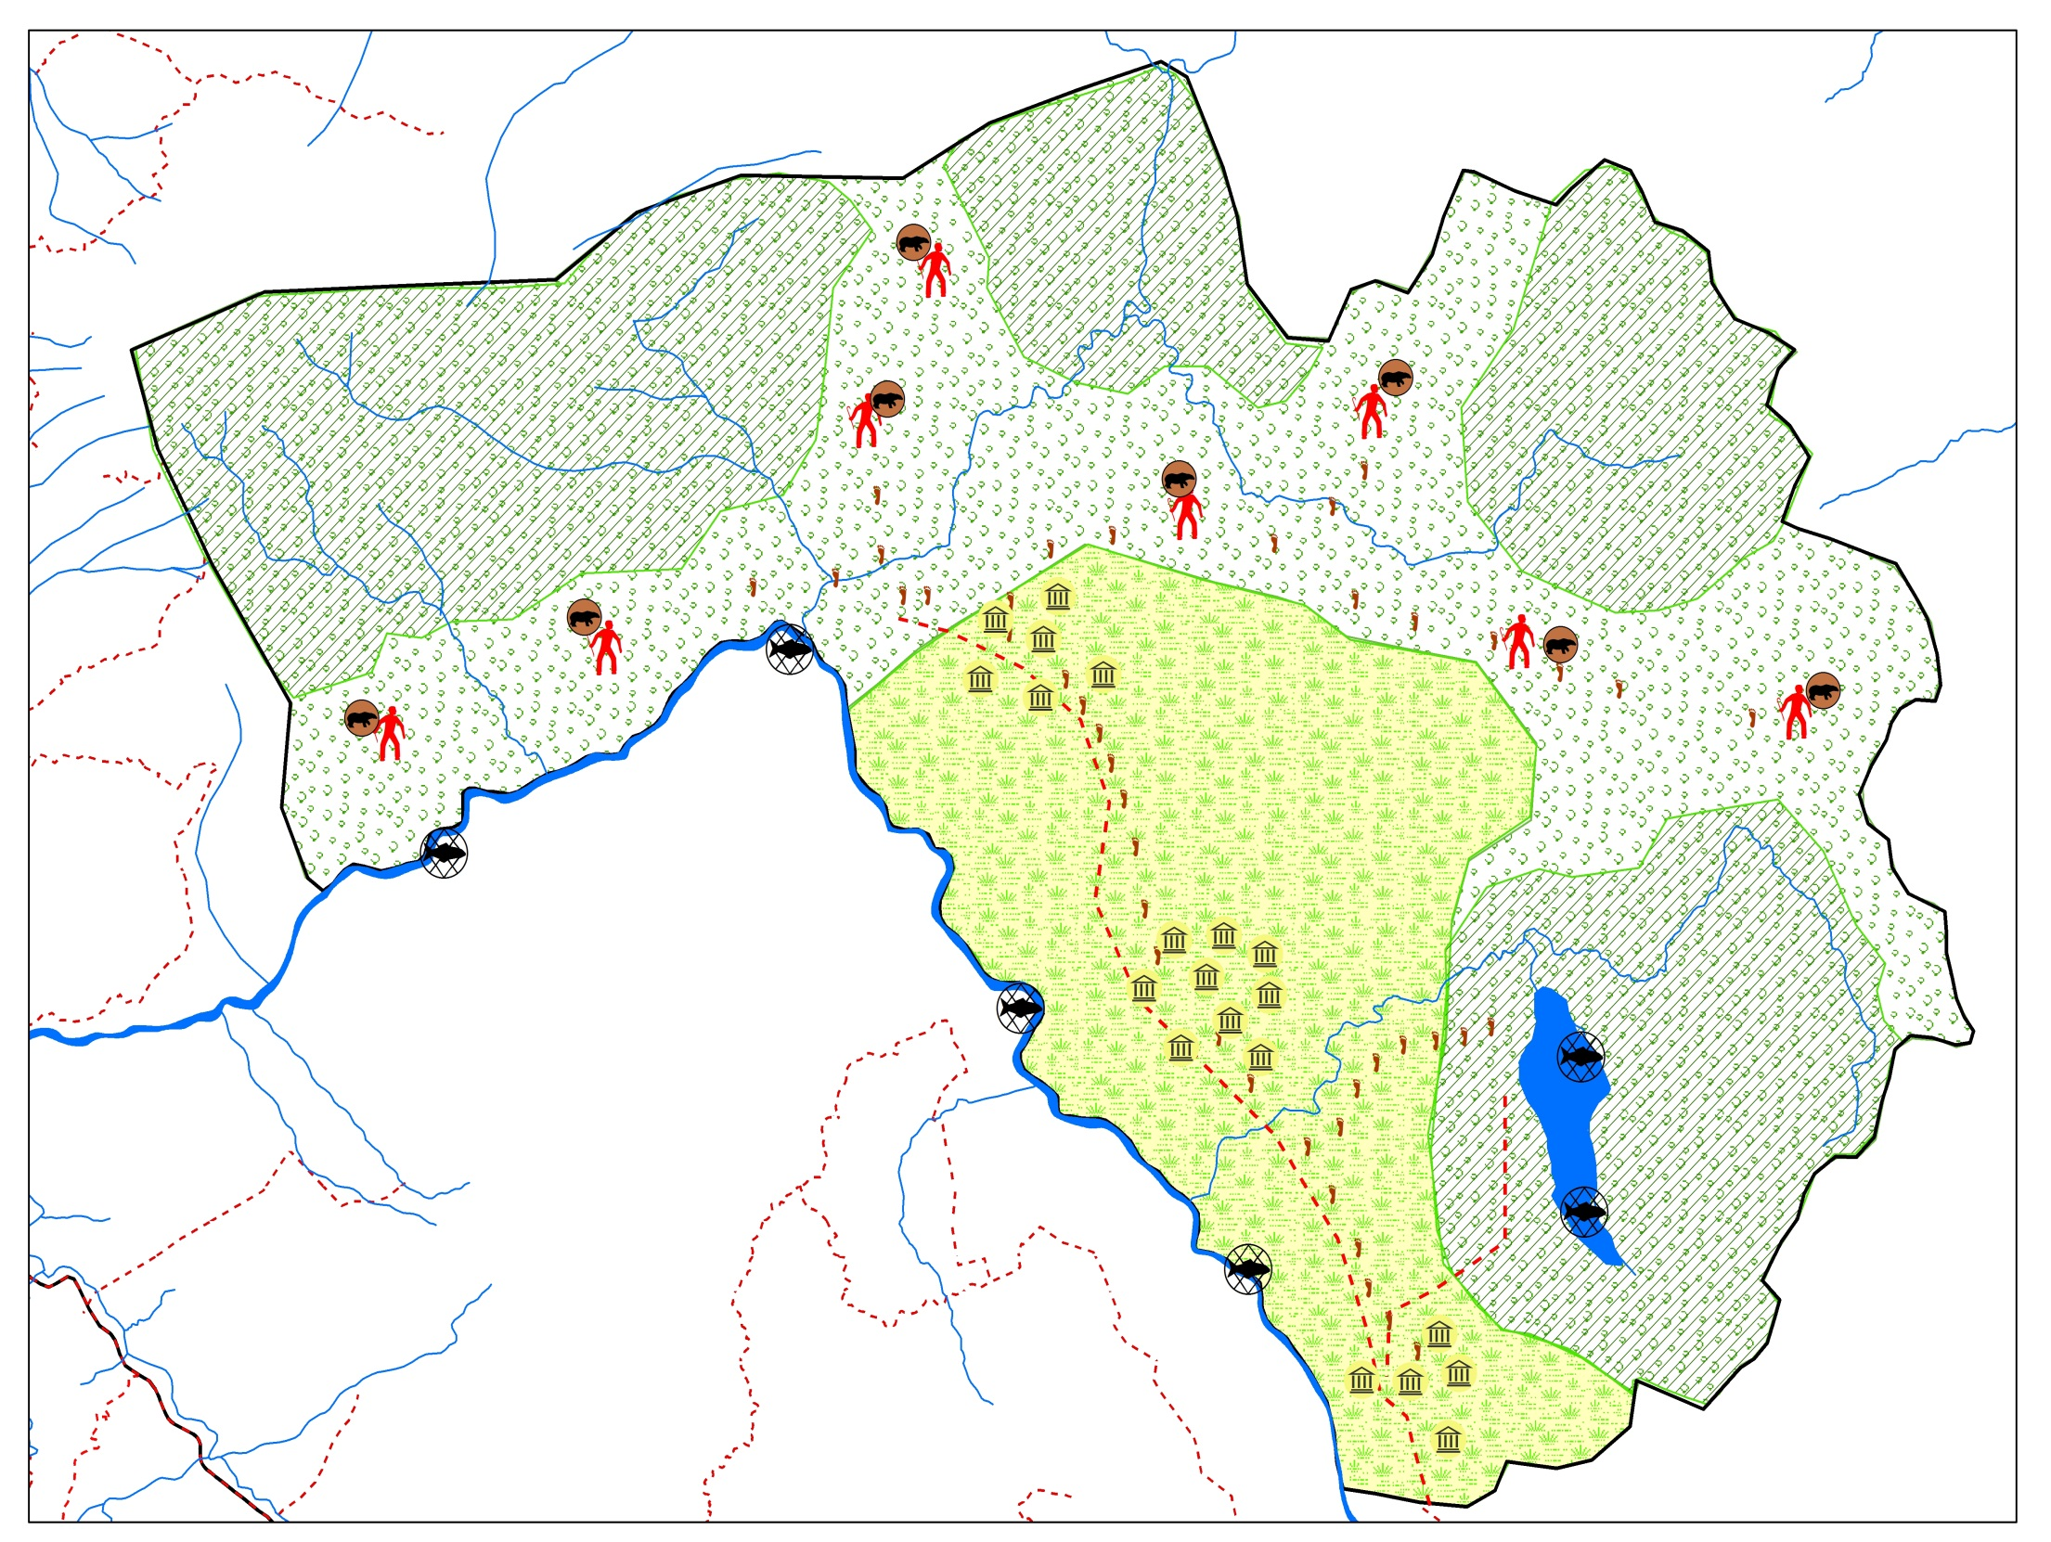
Zona Comunal de Protección
Zona Comunal de Recuperación
…
…
…
…
…
…
…
…
…
…
…
…
…
Santuarios sagrados
…
…
…
…
…
…
…
…
Caza
Recolección
Zona Comunal de Conservación
Pesca
Zona Comunal para Agricultura
ETNOZONIFICACIÓN
Comercio de sus productos

Slide 22

GN
INVERSIÓN PÚBLICA
GRAN INVERSIÓN PRIVADA
GR
PLANES Y ESTRATEGIAS
NORMA NACIONAL
POLITICA TERRITORIAL REGIONAL DE SAN MARTÍN
Alcanzar las metas e índices nacionales de desarrollo sin un alto costo…
PDC
PROGRAMAS
GL
PLANES REGIONALES SECTORIALES
En la salvaguarda y desarrollo sostenible de nuestros Pueblos Indígenas.
ESTRATEGIAS
PROYECTOS

Slide 23



VISIÓN INTEGRADORA
GR SM
Sostenibilidad en el tiempo de la inversión
Gerencias Regionales
Optimización del recurso público
Política Territorial Regional
Credibilidad en la estrategia regional para el desarrollo
Confianza con el sector privado
Direcciones Regionales
S
Exportación competitiva y sostenible
Toma de Decisión
Planes y Programas
E
Mitigación del cambio climático
EQUILIBRIO
Asistencia Técnica y Económica
Conservación de RRNN
A
P
Elevar calidad de vida
GL
ORIENTAR LA GESTIÓN LOCAL EN EL TERRITORIO
S
EQUILIBRIO
E
Pueblos Indígenas
A
P

Slide 24
FACTORES DE ÉXITO DE LA POLITICA TERRITORIAL REGIONAL DE SAN MARTIN
Compromiso de los sectores en equilibrar los 4 ejes del DTS (social-económico-ambiental-político).
Poder de decisión de los sectores en priorizar la implementación de la PTRSM.
Fortalecimiento en competitividad regional: coherencia y sinergia entre los sectores, infraestructura, competencias laborales y de gerencia, financiamiento, conocimiento de ciencia y tecnología, etc.
Sobre la base de la política de descentralización y las competencias regionales, poder diseñar nuestra propia orientación de gestión en el territorio, sin comprometer las metas de desarrollo nacional, pero siguiendo un criterio acorde con nuestra realidad natural y cultural.
Asignación de los recursos para implementar la PTRSM, para la creación de instrumentos y herramientas que permitan la articulación y difundirla con el colectivo. Con la finalidad de evitar la duplicación de esfuerzos, de proyectos y la mejor aplicación de los recursos, siempre escasos, para las regiones.
Sinergia con los Gobiernos Locales y los Pueblos Indígenas para orientar su gestión.

Slide 25
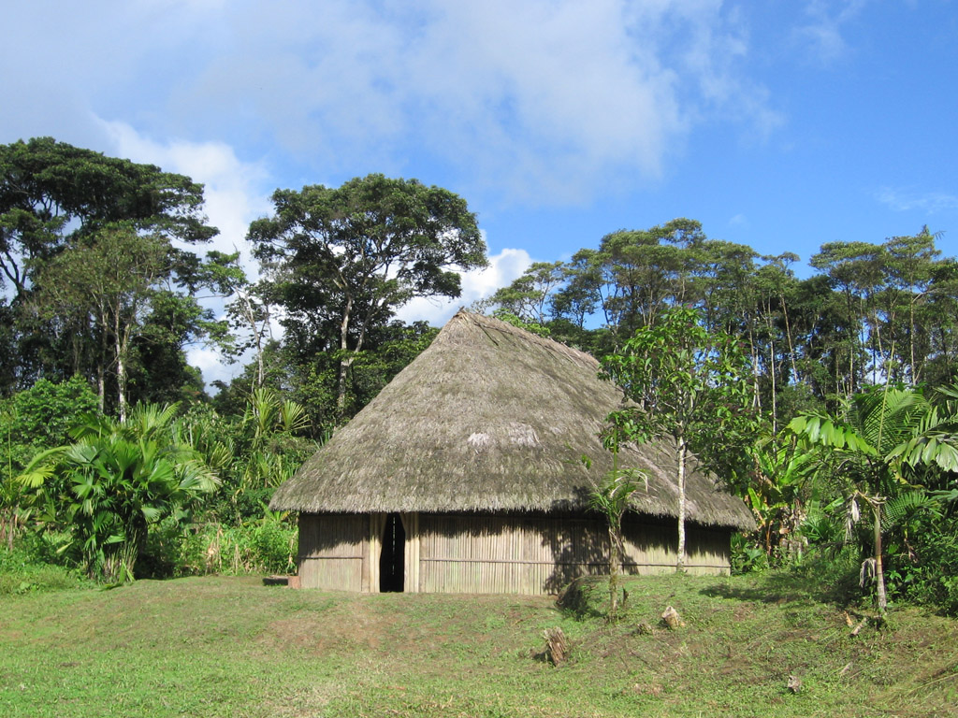
GRACIAS …

